Slide 1
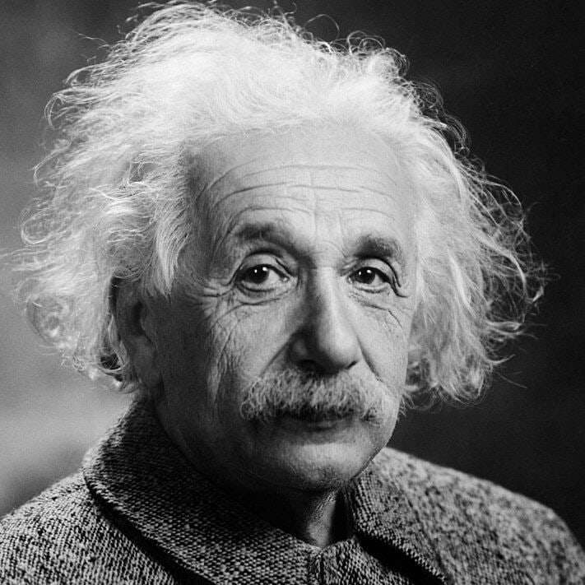
Познание природы — драма идей
А. Эйнштейн сравнил познание природы с драмой, в которой действуют идеи. Новые идеи спорят со старыми, побеждают не сразу и со временем сами уточняются. Так человечество прошло путь от мифологических представлений о мире к построению системной научной картины мира.
А. Эйнштейн
Notes:
Презентация к выступлению о том, что познание природы — это «драма идей», может выглядеть так.

Slide 2
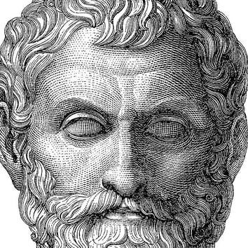



Всё начинается с вопроса «почему?»
«Почему?»
Яблоко
Звёздное небо
Фалес
Любознательность — одно из качеств человека, и вопрос «почему?» часто становился исходной точкой открытий.
Поиск ответа на вопрос, почему яблоко с дерева падает вниз, привёл к закону всемирного тяготения, а созерцание звёздного неба — к изучению космоса.
Над Фалесом, который засмотрелся на звёзды и упал в колодец, посмеялись: так житейский здравый смысл сталкивается с научным познанием.

Slide 3
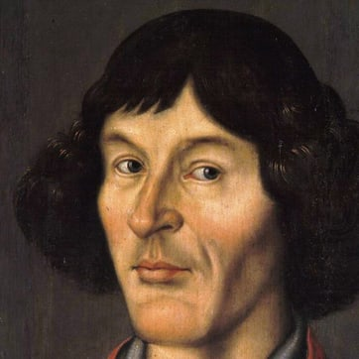
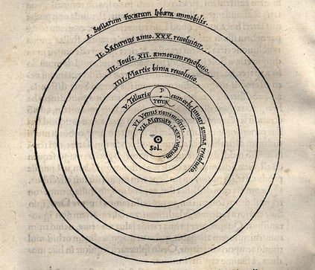
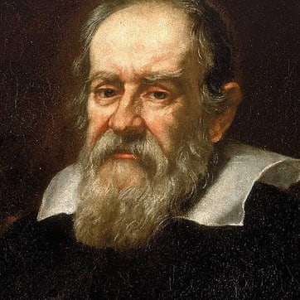
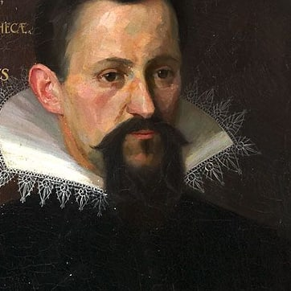
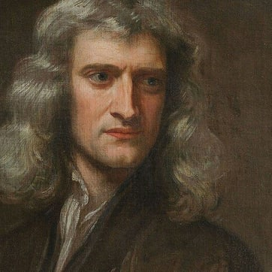
Астрономия: Солнце в центре мира
В XVI—XVII вв. произошла революция в научном познании природы, связанная с именами Н. Коперника, Г. Галилея, И. Кеплера, И. Ньютона.
Н. Коперник создал гелиоцентрическую систему: в центре мира — Солнце, а не Земля.
Г. Галилей за поддержку учения Коперника был осуждён церковью, но история науки полна примеров, когда революционные идеи сначала отвергались, а впоследствии оказывались истинными.
Н. Коперник
Гелиоцентрическая система
Г. Галилей
И. Кеплер
И. Ньютон

Slide 4
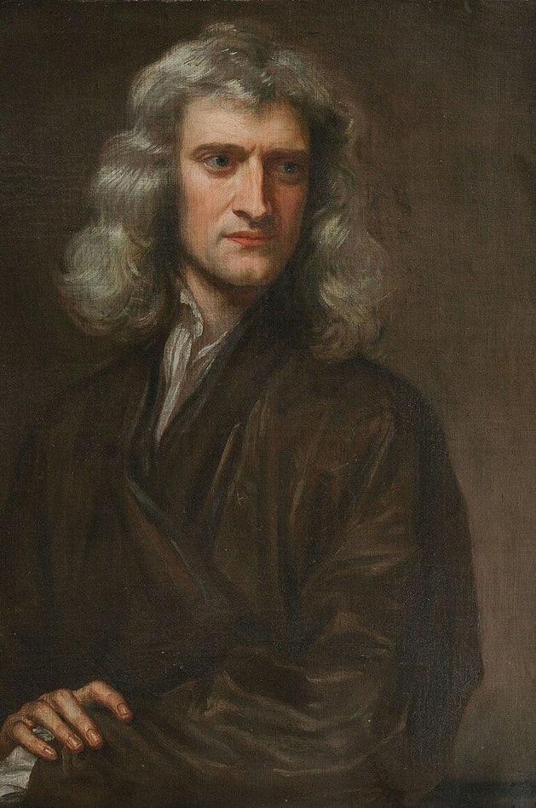
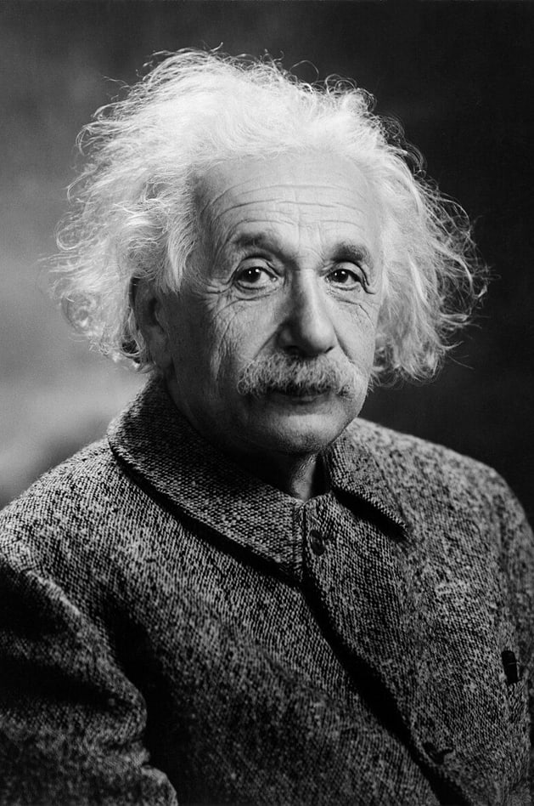
Физика: законы и их границы
И. Ньютон, один из основателей классической физики, сформулировал законы механики и в 23 года открыл закон всемирного тяготения.
А. Эйнштейн создал теорию относительности: первые работы о ней он опубликовал в 26 лет.
Законы Ньютона оказались относительной истиной — они верны только при определённых условиях, а для квантовой физики неприменимы.
И. Ньютон
А. Эйнштейн

Slide 5
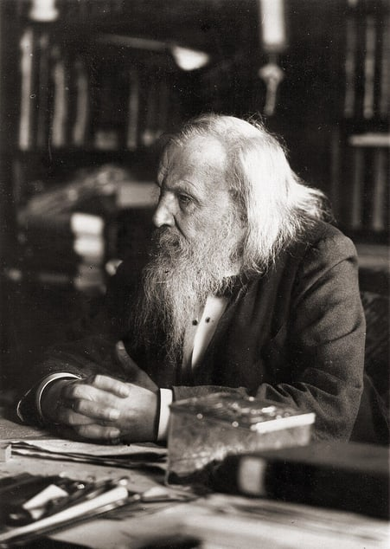
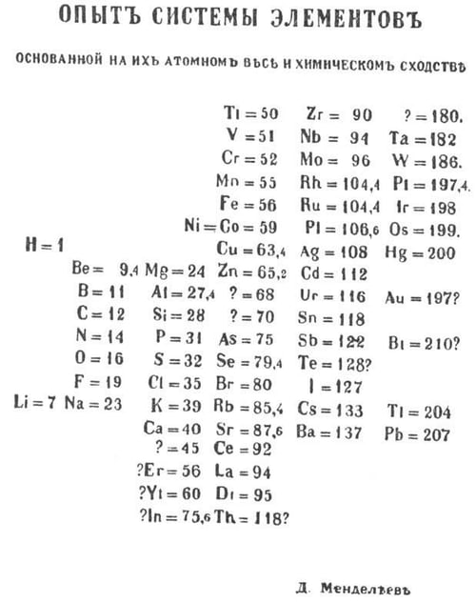



Химия: порядок в мире элементов
В 1869 г. Д. И. Менделеев открыл Периодическую систему химических элементов — учёному было 35 лет.
Периодический закон собрал разрозненные сведения о химических элементах в стройную систему.
Химия и сегодня открывает новое: учёные получают новые типы полимеров, из которых делают одежду, детали автомобилей и контактные линзы.
Д. И. Менделеев
Периодическая система химических элементов
Одежда
Детали автомобилей
Контактные линзы

Slide 6
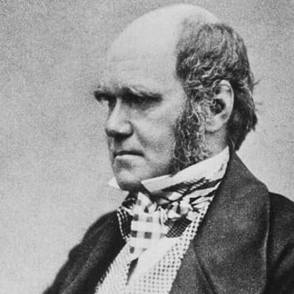
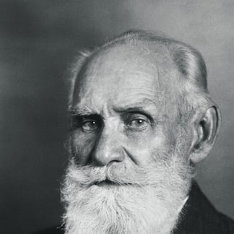
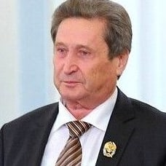
Биология: живая природа в развитии
Ч. Дарвин
И. П. Павлов
А. Деревянко
Ч. Дарвин объяснил развитие живой природы эволюцией путём естественного отбора, и эта идея изменила представления о живом мире.
И. П. Павлов создал учение об условных рефлексах.
Поиск продолжается: в 2008 г. А. Деревянко открыл новое звено в цепи антропогенеза — денисовца.

Slide 7
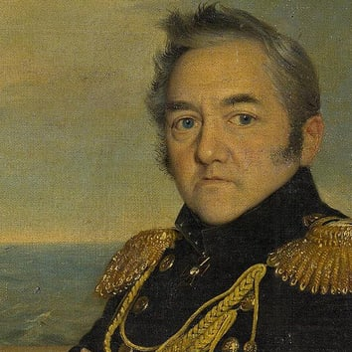
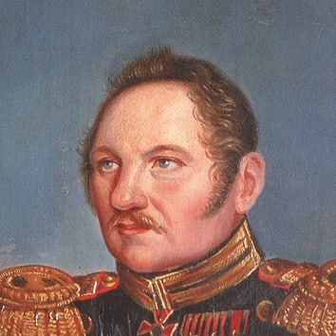
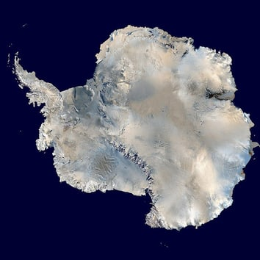
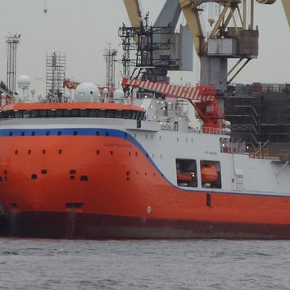
Путешествия и географические открытия
Великие географические открытия вместе с изобретением книгопечатания и развитием университетов сыграли важнейшую роль в развитии науки в эпоху Возрождения.
М. Лазарев и Ф. Беллинсгаузен открыли ранее неизвестный континент — Антарктиду.
Сегодня исследования продолжаются в Арктике: платформа «Северный полюс» вмерзает в лёд и дрейфует вместе с ним.
М. Лазарев
Ф. Беллинсгаузен
Антарктида
«Северный полюс»

Slide 8
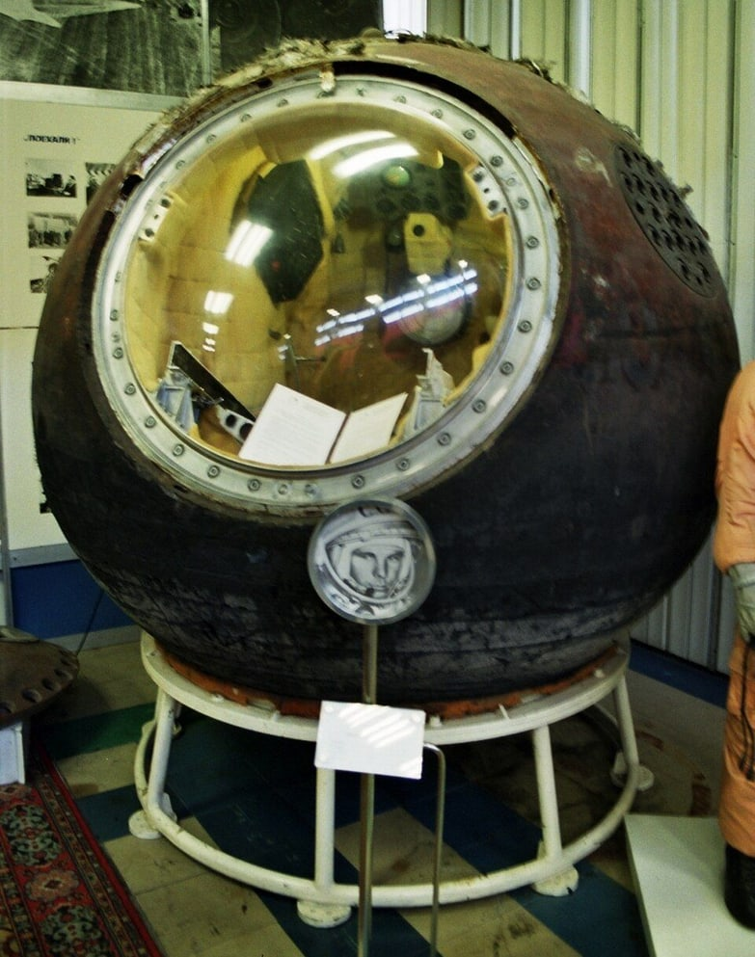
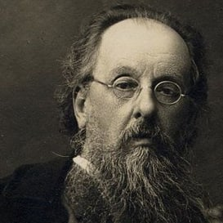
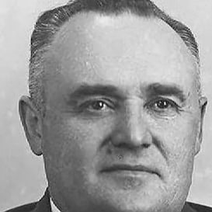
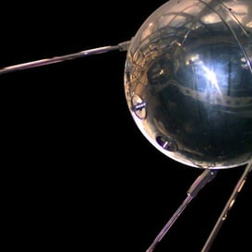
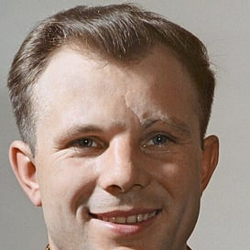
Космос: от мечты к свершению
К. Циолковский
С. П. Королёв
Первый спутник
Ю. Гагарин
От теоретического обоснования полётов в космос К. Циолковским до первого полёта человека в космос прошло полвека.
Под руководством С. П. Королёва в 1957 г. был запущен первый искусственный спутник Земли, а 12 апреля 1961 г. на «Востоке-1» совершил космический полёт первый космонавт планеты Ю. Гагарин.
С. П. Королёв считал, что вчерашняя дерзновенная мечта сегодня становится реальной задачей, а завтра — свершением.
«Восток-1»

Slide 9
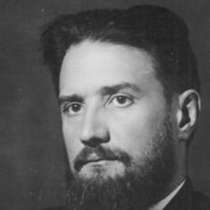
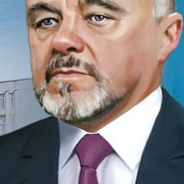
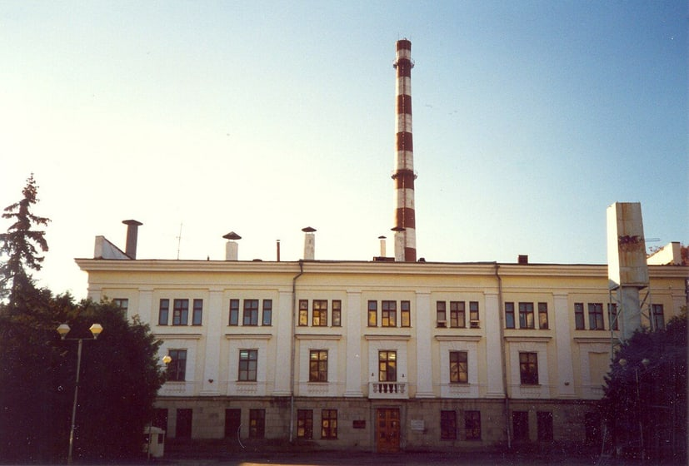
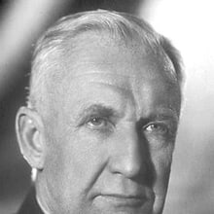
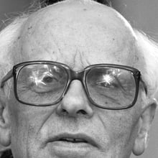

Атом: открытие и ответственность
И. Курчатов и Н. Доллежаль открыли новую эру в энергетике — атомную: в 1954 г. была запущена первая в мире АЭС — Обнинская.
И. Курчатов
Н. Доллежаль
И. Тамм и А. Сахаров рассчитали первые модели термоядерного реактора.
И. Тамм
А. Сахаров
Наука не только решает проблемы, но и порождает их, поэтому на каждом учёном лежит огромная ответственность за те исследования, которые он проводит.
Обнинская АЭС

Slide 10



Вывод: драма идей продолжается
Процесс познания постоянно расширяет и уточняет наши знания, а абсолютная истина остаётся идеалом, к которому стоит стремиться.
Практика проверяет идеи, но её подтверждения порой запаздывают на десятки лет или даже столетия.
И. Ньютон сравнивал себя с мальчиком, который находит на морском берегу красивые камешки, а перед ним расстилается неисследованный океан истины.
И. Ньютон
Красивые камешки
Океан истины

Slide 11
Источники иллюстраций
А. Эйнштейн — Oren Jack Turner — Public domain — Викисклад, commons.wikimedia.org/wiki/File:Albert Einstein Head cleaned.jpg
Ф. Беллинсгаузен — автор неизвестен — Public domain — Викисклад, commons.wikimedia.org/wiki/File:Faddey Faddeevich Bellingshausen.jpg
Фалес, гравюра — Wilhelm Meyer — Public domain — Викисклад, commons.wikimedia.org/wiki/File:Illustrerad Verldshistoria band I Ill 107.jpg
Антарктида, снимок из космоса — NASA, Dave Pape — Public domain — Викисклад, commons.wikimedia.org/wiki/File:Antarctica 6400px from Blue Marble.jpg
Н. Коперник — автор неизвестен — Public domain — Викисклад, commons.wikimedia.org/wiki/File:Nikolaus Kopernikus.jpg
Платформа «Северный полюс» — Alekc2m — CC BY‑SA 4.0 — Викисклад, commons.wikimedia.org/wiki/File:ЛСП «Северный полюс» 01.jpg
Г. Галилей — Юстус Сустерманс — Public domain — Викисклад, commons.wikimedia.org/wiki/File:Justus Sustermans - Portrait of Galileo Galilei, 1636.jpg
Спускаемый аппарат корабля «Восток-1» — Errabee — CC BY‑SA 2.5 — Викисклад, commons.wikimedia.org/wiki/File:Vostok1 descent module (cropped).jpg
И. Кеплер — August Köhler — Public domain — Викисклад, commons.wikimedia.org/wiki/File:JKepler.jpg
К. Циолковский — автор неизвестен — Public domain — Викисклад, commons.wikimedia.org/wiki/File:Константин Циолковский.jpg
И. Ньютон — Годфри Неллер — Public domain — Викисклад, commons.wikimedia.org/wiki/File:Portrait of Sir Isaac Newton, 1689.jpg
С. П. Королёв — автор неизвестен — CC BY 4.0 — Викисклад, commons.wikimedia.org/wiki/File:Нина и Сергей Королевы (cropped).jpg
Гелиоцентрическая система, схема из рукописи Н. Коперника — Н. Коперник — Public domain — Викисклад, commons.wikimedia.org/wiki/File:Copernican heliocentrism diagram-2.jpg
Первый искусственный спутник Земли (копия) — NASA — Public domain — Викисклад, commons.wikimedia.org/wiki/File:Sputnik asm.jpg
Д. И. Менделеев — автор неизвестен — Public domain — Викисклад, commons.wikimedia.org/wiki/File:DIMendeleevCab.jpg
Ю. Гагарин — Александр Моклецов — CC BY 4.0 — Викисклад, commons.wikimedia.org/wiki/File:Yuri Gagarin with awards.jpg
Периодическая система химических элементов, 1869 г. — Д. И. Менделеев — Public domain — Викисклад, commons.wikimedia.org/wiki/File:Mendeleev's periodic table (1869 year).jpg
И. Курчатов — автор неизвестен — Public domain — Викисклад, commons.wikimedia.org/wiki/File:Igor Kurchatov 001.png
Ч. Дарвин — Maull & Fox — Public domain — Викисклад, commons.wikimedia.org/wiki/File:Charles Darwin seated crop.jpg
Н. Доллежаль, почтовая марка — Почта России — Public domain — Викисклад, commons.wikimedia.org/wiki/File:RUSMARKA-3347.jpg
И. П. Павлов — автор неизвестен — Public domain — Викисклад, commons.wikimedia.org/wiki/File:Ivan Pavlov NLM3.jpg
Обнинская АЭС — IAEA Imagebank — CC BY‑SA 2.0 — Викисклад, commons.wikimedia.org/wiki/File:Obninsk 04710062 (8383320538).jpg
А. Деревянко — kremlin.ru — CC BY 4.0 — Викисклад, commons.wikimedia.org/wiki/File:Anatoly Derevyanko.jpg
И. Тамм — Нобелевский фонд — Public domain — Викисклад, commons.wikimedia.org/wiki/File:Igor Tamm.jpg
М. Лазарев — Роберт Шведе — Public domain — Викисклад, commons.wikimedia.org/wiki/File:Lazarev MP by Schwede rectangle.jpg
А. Сахаров — Anefo, R. C. Croes — CC0 — Викисклад, commons.wikimedia.org/wiki/File:Andrei Sakharov 1989 (cropped).jpg

